Slide 1
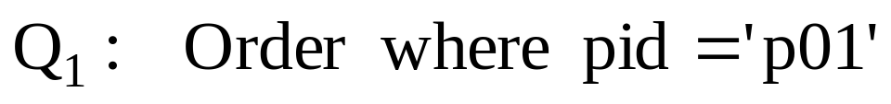
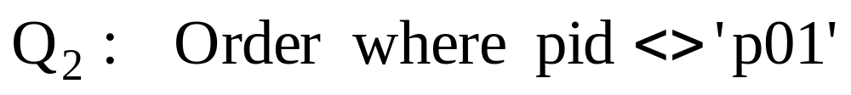
（复习思考题 AI 20190912）
一、复习思考题（略）
二、思考题
1. 请考虑查询Q1和Q2的结果有什么区别？
2. 请考虑查询Q3和Q4的结果有什么区别？
3. 请考虑查询Q5和Q6的结果有什么区别？

Slide 2
（复习思考题 AI 20190912）
1. 请考虑查询Q1和Q2的结果有什么区别？
查询结果集的语义是什么？
  Q₁：p01号商品的所有购买订单
  Q₂：除了p01号商品外，其他所有商品的购买订单
两个结果集的关系是什么？
  Q₁ ∩ Q₂ = ？
  Q₁ ∪ Q₂ = ？
  Q₁ ∩ Q₂ = Ø
  Q₁ ∪ Q₂ = Order

Slide 3
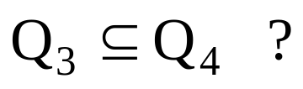
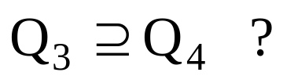
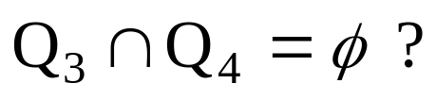
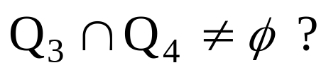
（复习思考题 AI 20190912）
2. 请考虑查询Q3和Q4的结果有什么区别？
查询结果集的语义是什么？
  Q₃：购买过p01号商品的客户(编号)
  Q₄：购买过其他商品(pid不等于p01)的客户(编号)
两个结果集的关系是什么？
一切皆有可能！
  思考：Q₃∪Q₄ = ？
.........

Slide 4
（复习思考题 AI 20190912）
3. 请考虑查询Q5和Q6的结果有什么区别？
查询结果集的语义是什么？
  Q₅：购买过商品但没有购买过p01号商品的客户(编号)
  Q₆：只购买过p01号商品的客户(编号)
两个结果集的关系是什么？
  Q₅ ∩ Q₆ = Ø
  Q₅ ∪ Q₆ = ？
  思考：
  如果把Q₅和Q₆中的被减数换成Customer[cid]，其查询语义以及结果集之间的关系是什么？
  如果去掉其中所有的投影运算，其查询语义以及结果集之间的关系是什么？

Slide 5
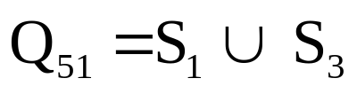
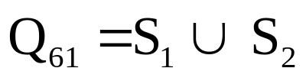
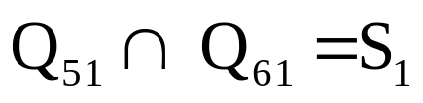
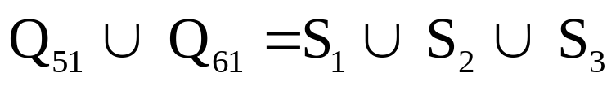
（复习思考题 AI 20190912）
3.1 请考虑查询Q₅₁和Q₆₁的结果有什么区别？
查询结果集的语义是什么？
Q₅₁：没有购买过p01号商品的客户 (包括“没有购买过任何商品”的客户)
Q₆₁：“只购买过p01号商品”的客户 和 “没有购买过任何商品” 的客户
两个结果集的关系是什么？
  根据客户的商品购买情况，将所有客户划分为以下互不相交的四个子集：
    没有购买过任何商品的客户集合S₁
    只购买过p01这一种商品的客户集合S₂
    没有购买过p01但购买过其他商品的客户集合S₃
    既购买过p01又购买过其他商品的客户集合S₄
  则：

Slide 6
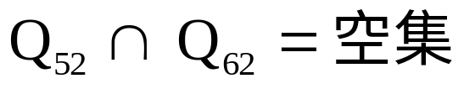
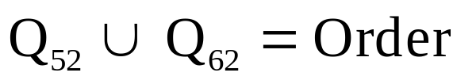
（复习思考题 AI 20190912）
3.2 请考虑查询Q₅₂和Q₆₂的结果有什么区别？
查询结果集的语义是什么？
Q₅₂：除了p01号商品之外，其他商品的所有销售订单
Q₆₂：p01号商品所有销售订单
两个结果集的关系是什么？

